Slide 1
第二章：IDEA 开发工具
工欲善其事必先利其器

Slide 2
IDEA 介绍和安装
IDEA 中的第一个代码
IDEA 使用操作

Slide 3
IDEA 的介绍和安装
1

Slide 4

IDE 集成环境：把代码编写，编译，执行，调试等多种功能综合到一起的开发工具

Slide 5



安装开发工具
高级开发工具可以帮助我们编写程序、提高开发效率。
IDEA的官方网站：IntelliJ IDEA – the Leading Java and Kotlin IDE (jetbrains.com)
Intellij IDEA
NetBeans
Eclipse

Slide 6
IDEA全称 IntelliJ IDEA 是目前使用最多的 Java 开发集成环境
IDE 集成环境 : 把代码的编写，编译，运行，调试等多种功能综合到一起的开发工具

Slide 7
IDEA 介绍和安装
IDEA 中的第一个代码
IDEA 使用操作

Slide 8
IDEA 中的第一个代码
2

Slide 9




IDEA创建Java项目的代码结构
Module
Class
Project
Package
Project 项目
商品模块
搜索模块
订单模块
购物车模块

Slide 10

IDEA创建Java项目的代码结构
商品模块
前端交互代码
业务代码
数据访问代码

Slide 11
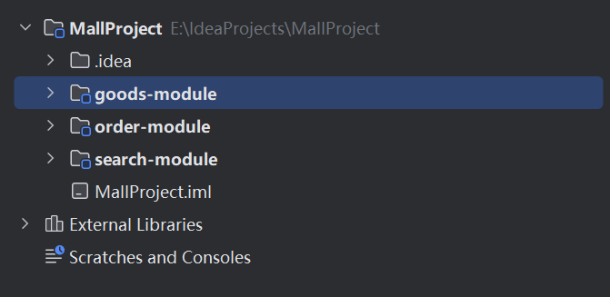
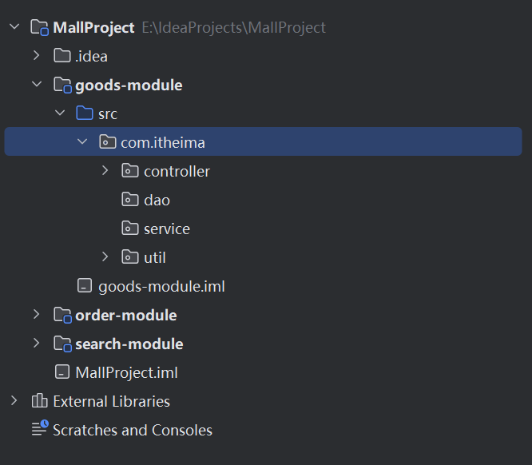
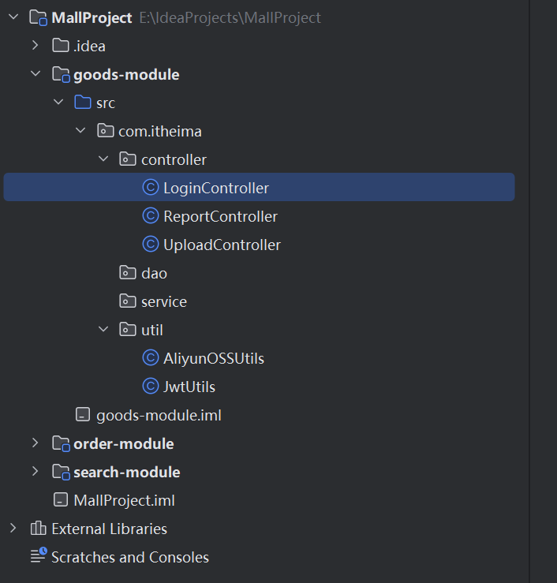
IDEA创建Java项目的代码结构

Slide 12
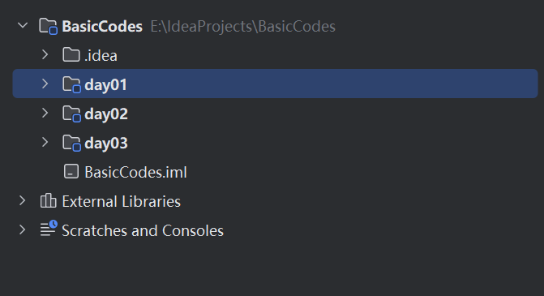
IDEA创建Java项目的代码结构
整个基础篇创建一个Project，今后每一天都创建一个新的Module

Slide 13
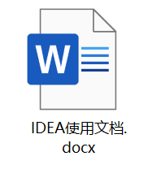
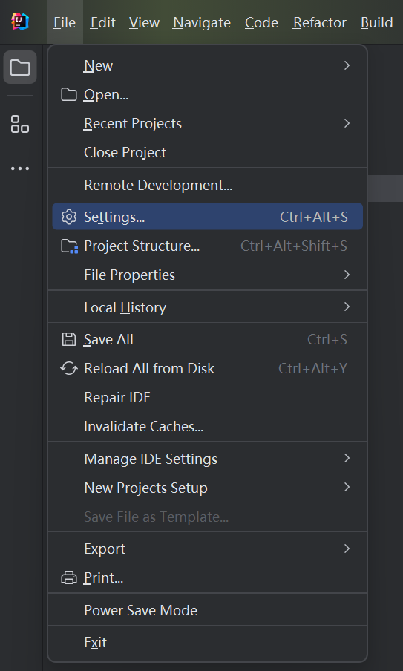
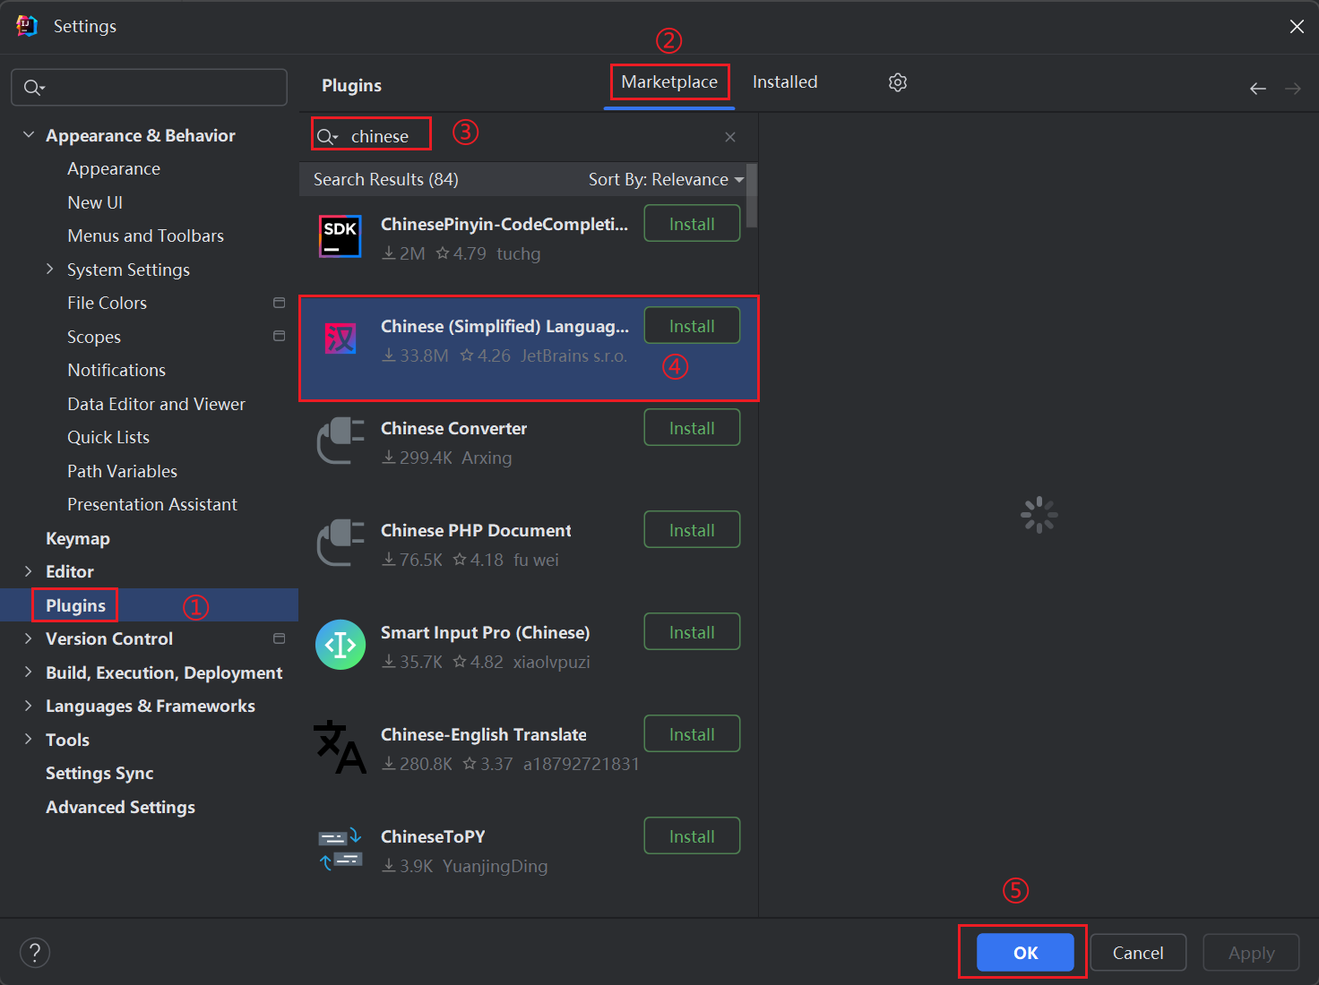
IDEA 中的第一个代码
英文看不习惯的同学，可以考虑暂时安装个中文插件
实际工作中是英文界面

Slide 14
IDEA中的层级结构是?
project、module、package、class
Project、Module、Package 本质来讲是什么？
文件夹，管理类文件的
生成 main 方法的快捷键是？
psvm、main
生产打印数据的快捷键是？
sout

Slide 15
IDEA 介绍和安装
IDEA 中的第一个代码
IDEA 使用操作

Slide 16
IDEA 的使用操作
3

Slide 17

IDEA 使用操作
        新建类文件
        删除类文件
        修改类文件
不急于一时，慢慢熟练就好
        新建模块
        删除模块
        修改模块
        导入模块
        关闭项目
        打开项目
        修改项目
        新建项目

